Slide 1

ESCUELA SUPERIOR POLITECNICA DE CHIMBORAZO
MÉTODO RUNGE-KUTTA PARA ECUACIONES DIFERENCIALES

Slide 2

Equipo N° 3
Fabio Sepa 6637
Jefferson Chariguaman 6493
Edwin Camas 6483
Henry Morocho 6635

Slide 3
INTRODUCCIÓN
Los métodos numéricos son una herramienta muy valiosa para resolver problemas prácticos de ingeniería.
La principal función del método de Runge-Kutta es hacer con exactitud soluciones de ecuaciones diferenciales sin la necesidad de calcular derivadas con órdenes superiores.

Slide 4
HISTORIA
En análisis numérico, los métodos de Runge-Kutta son un conjunto de métodos genéricos iterativos, explícitos e implícitos, de resolución numérica de ecuaciones diferenciales. Este conjunto de métodos fue inicialmente desarrollado alrededor del año 1900 por los matemáticos alemanes C. Runge y M. W. Kutta.

Slide 5
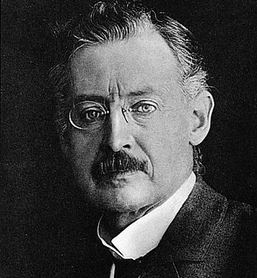
Carl Runge
Fue un matemático, físico y espectroscopista alemán. Fue codesarrollador y co-epónimo del método de Runge-Kutta en el campo conocido actualmente como análisis numérico.

Slide 6
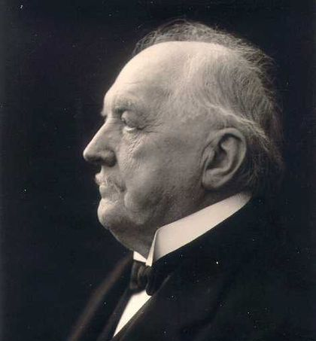
Martin Wilhelm Kutta
En 1901 desarrolló, en colaboración con Carle David Tolmé Runge, el método de Runge-Kutta para resolver ecuaciones diferenciales ordinarias. Será recordado también por el teoréma de Zhukovsky-Kutta así como por la condición de Kutta, ambas fundamentales en la aerodinámica potencial.

Slide 7
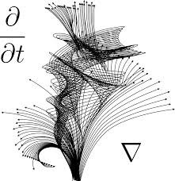
¿Qué es una Ecuación Diferencial?
Una ecuación diferencial es una ecuación que depende de las derivadas de otras funciones. Una ecuación diferencial, de algún modo, es el siguiente paso a la ecuación en diferencia.

Slide 8
Método de Runge-Kutta
Los métodos de Runge-Kutta son una serie de métodos numéricos para resolver ecuaciones diferenciales. Los métodos de Runge-Kutta tienen error de truncamiento alto, pero permiten prescindir del cálculo y evaluación de las derivadas.

Slide 9
Ventajas y Desventajas
Ventajas | Desventajas
Solo requiere de la funcion f(x,y) y con ello es que se trabaja. Suele usarse para mayor exactitud. Es fácil para su programación. | El lado derecho de la ecuación diferencial debe evaluarse muchas veces en cada etapa. El consumo de tiempo y costo es mayor que otros métodos

Slide 10
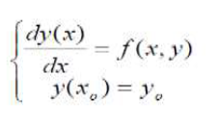
Uno de los métodos más utilizados para resolver numéricamente problemas de ecuaciones diferenciales ordinarias con condiciones iniciales es el método de Runge-Kutta de cuarto orden.

Slide 11
Es sumamente útil para casos en los que la solución no puede hallarse por los métodos convencionales . Hay variaciones en el método de Runge-Kutta de cuarto orden, pero el más utilizado es el método en el cual se elige un tamaño de paso h y un número máximo de iteraciones n.

Slide 12
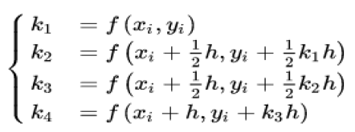

Coeficientes k1,k2,k3,k4
Valor de yi+1

Slide 13
El algoritmo para el método de Runge-Kutta
Número de iteraciones n, punto inicial del intervalo a, punto final del intervalo b , condición inicial y (x0) = y0.
Para la realización de las iteraciones se utiliza un ciclo for
Finalmente se grafica

Slide 14

EJEMPLO DE APLICACIÓN
Resolver numéricamente con 10 iteraciones en el intervalo [1, 10] la ecuación diferencial con condiciones iniciales dada a continuación

Slide 15
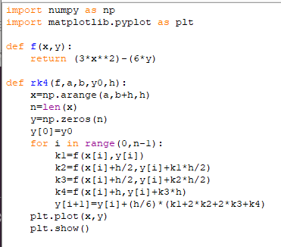
Python:

Slide 16
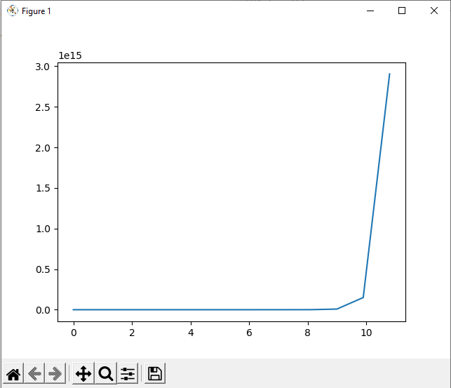
La gráfica del resultado es :

Slide 17
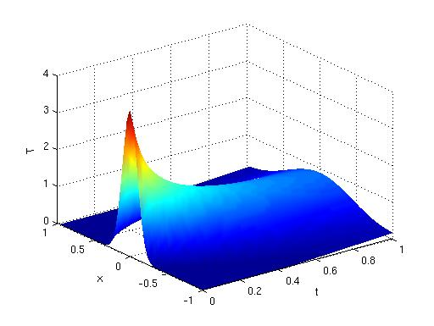
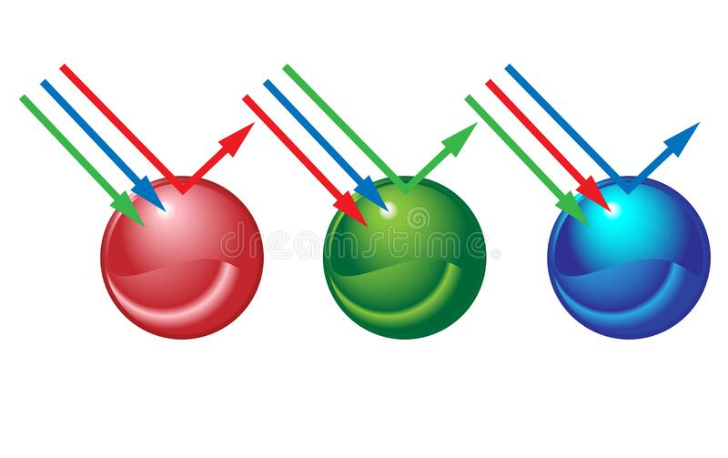

Campos de Aplicación
Sistemas mecánicos
Desintegración radioactiva
Movimiento Perpendicular
Enfriamiento de cuerpos
Mezclas y disoluciones
Absorción de luz
Flotación de barcos

Slide 18
CONCLUSIONES:
•Es un método fácil y sencillo de utilizar para resolver problemas de ecuaciones diferenciales.
La efectividad o exactitud del método radica en seleccionar un incremento adecuado.
Se pueden resolver ecuaciones diferenciales sin tener necesidad de resolver las integrales a dicha ecuación solo se necesita conocer una pendiente hallada a través de la ecuación.

Slide 19
Material Complementario:
Método de Runge-Kutta para Ecuaciones Diferenciales:
https://repositorio.upct.es/bitstream/handle/10317/282/ANEXO%20V.M%C3%89TODO%20DE%20RUNGE-KUTTA..pdf?sequence=8&isAllowed=y
Método de Runge Kutta de Cuarto Orden:
https://youtu.be/-1aNhFO1TcQ
Métodos de Runge Kutta de Segundo Orden:
https://www.youtube.com/watch?v=6h-KlPNS5BM

Slide 20
Bibliografía:
ANMARIN. (s. f.). Universidad Veracruzana. Recuperado 13 de junio de 2022, de https://www.uv.mx/anmarin/html-src/curses/
Franco García, Á. (s. f.). Ecuación diferencial de segundo orden. Recuperado 13 de junio de 2022, de http://www.sc.ehu.es/sbweb/fisica_/numerico/diferencial/segundo.html
mathstools. (s. f.). Metodos de Runge-Kutta—Solucion numerica de ecuaciones diferenciales—Mathstools. Recuperado 13 de junio de 2022, de https://www.mathstools.com/section/main/Metodos_de_Runge_Kutta?lang=es#.YqbSIaiZO3A
Métodos de Runge Kutta Los métodos de Taylor tienen la propiedad de un error local de truncamiento de orden superior, pero la. (s. f.). Recuperado 13 de junio de 2022, de https://webcache.googleusercontent.com/search?q=cache:RjcKl7jjM-MJ:https://compinformatidf.files.wordpress.com/2018/05/mc3a9todos-de-runge-kutta.pdf+&cd=20&hl=es&ct=clnk&gl=ec

